Slide 1
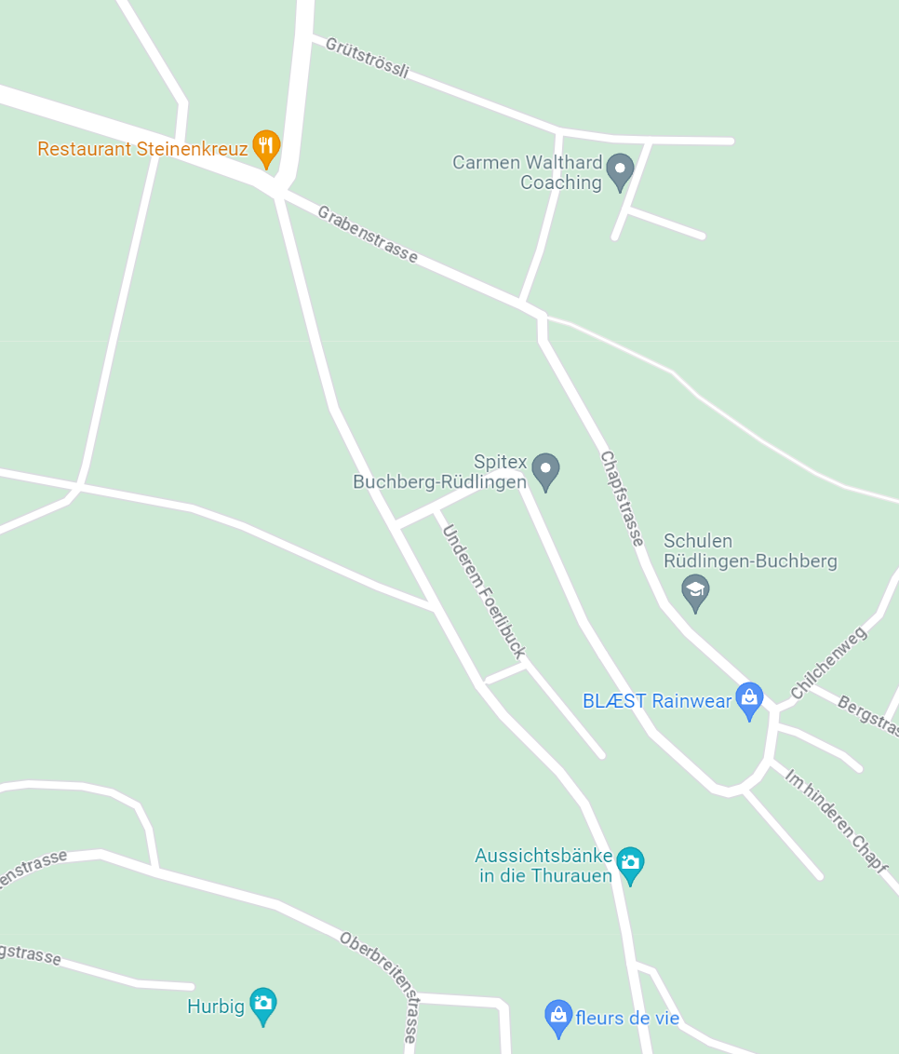
Tour 1: Steinenkreuz & Chapf
1
1
Haltestelle: Restaurant Steinenkreuz
Thema: Versorgung
Haltestelle: Vorderer Chapf 18
Thema: Wohnen
Haltestelle: Jugendtreff
Thema: Soziale Kontakte, Freizeit und Freiwilligenarbeit
Haltestelle: Schule
Thema: Öffentlicher Raum und Mobilität
Thema: Information und Kommunikation
ca. 850m
Bus bis Steinenkreuz und zurück ab Schule
2
3
4
3
4
2

Slide 2
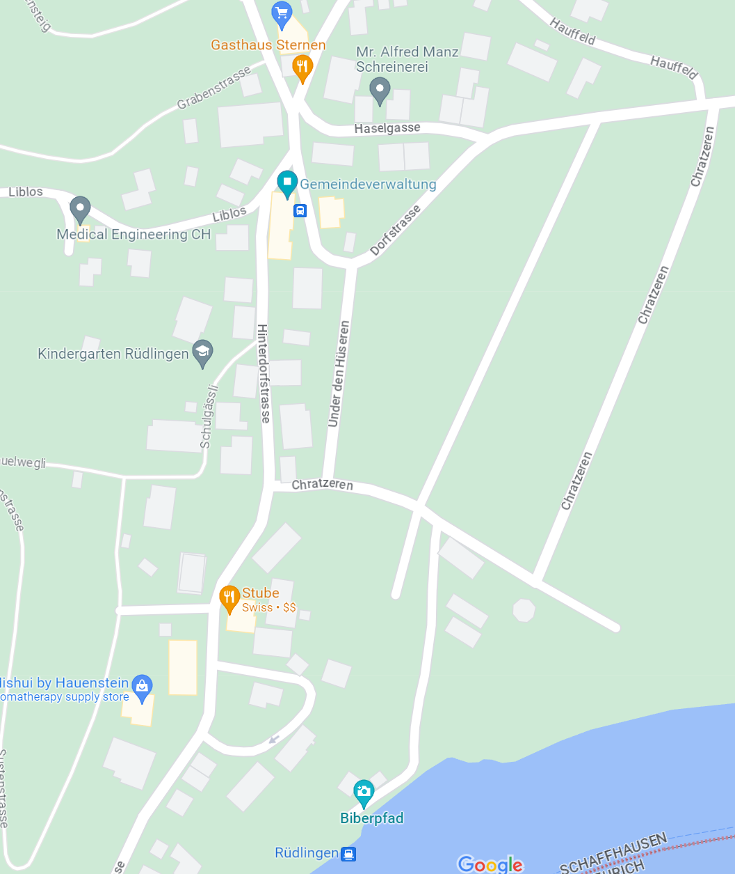

Tour 2: Hinterdorf
1
4
1
Haltestelle: Gemeindehaus
Thema: Öffentlicher Raum und Mobilität
Haltestelle: Feuerwehr
Thema: Soziale Kontakte, Freizeit und Freiwilligenarbeit
Haltestelle: Bogenstrasse
Thema: Wohnen
Haltestelle: maxi
Thema: Versorgung
Thema: Information und Kommunikation
ca. 1.1km
Bus hin und zurück ab Gemeindehaus
2
3
2
4
3

Slide 3

Tour 3: Hinterdorf
4
1
1
Haltestelle: maxi
Thema: Versorgung
Haltestelle: Bogenstrasse
Thema: Wohnen
Haltestelle: Feuerwehr
Thema: Soziale Kontakte, Freizeit und Freiwilligenarbeit
Haltestelle: Gemeindehaus
Thema: Öffentlicher Raum und Mobilität
Thema: Information und Kommunikation
ca. 1.1km
Bus hin und zurück ab Gemeindehaus
2
3
3
4
2

Slide 4
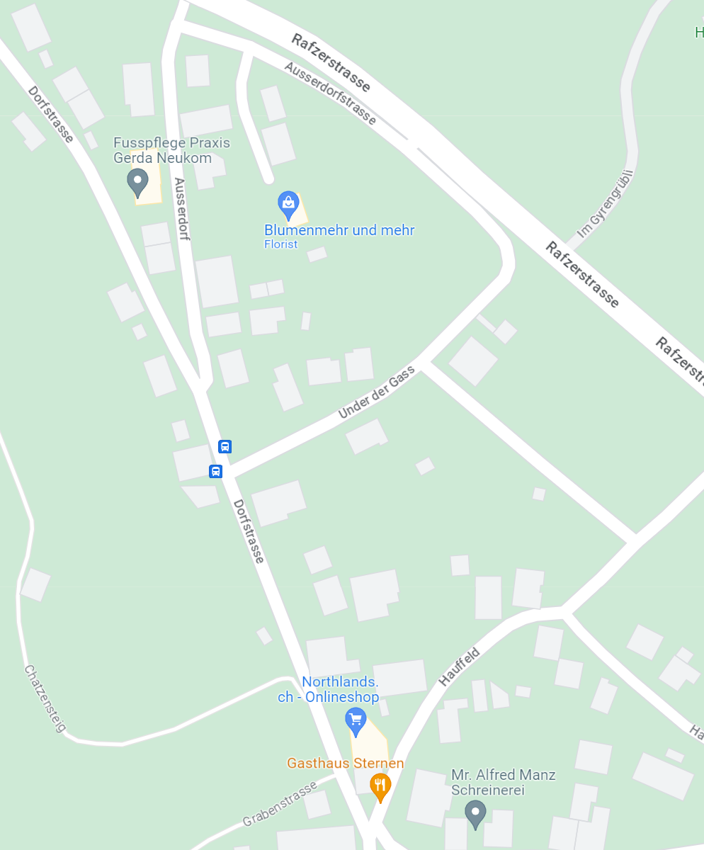
2
Tour 4: Aussendorf
1
Haltestelle: Brückenwaage
Thema: Öffentlicher Raum und Mobilität
Haltestelle: Vorplatz Jürg Müller
Thema: Wohnen
Haltestelle: Tappolet
Thema: Soziale Kontakte, Freizeit und Freiwilligenarbeit
Haltestelle: Sternen
Thema: Versorgung
Thema: Information und Kommunikation
ca. 900m
Bus hin und zurück ab Brückenwaage
2
1
3
3
4
4

Slide 5
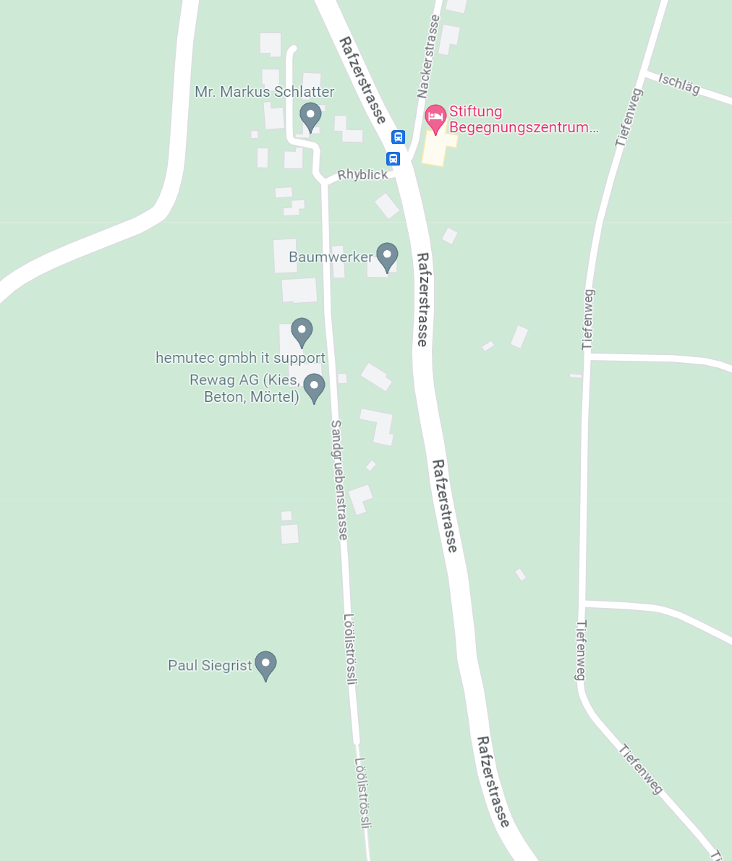
1
2
Tour 5: Sandgrube
1
Haltestelle: Sandgrube Parkplatz
Thema: Öffentlicher Raum und Mobilität
Haltestelle: Parkplatz Markus Schlatter
Thema: Soziale Kontakte, Freizeit und Freiwilligenarbeit
Haltestelle: Haus Wanner
Thema: Wohnen
Haltestelle: Baumwerker
Thema: Versorgung
Thema: Information und Kommunikation
ca. 950m
4
2
3
3
4

